Slide 1


e o processo de desenvolvimento de uma distribuição
Guilherme B. Bedin

Slide 2
Resumo
Descrição
Objetivos
Histórico
Processo de Desenvolvimento
013
LiveCD
Ferramentas

Slide 3
GoboLinux
A distribuição GoboLinux foi criada em 2002
Utiliza uma maneira inovadora em termos de administração do sistema
Define uma nova hierarquia de diretórios que perminte a gerência dos programas instalados de maneira coerente
Usa somente a distribuição dos arquivos no sistema de arquivo, sem a necessidade de banco de dados ou gerenciadores de pacotes

Slide 4
Objetivos
Ter um sistema que seja bom de usar
A prova de softwares de gerência de pacotes que tentam administrar a sua máquina
Ao contrário de muitas distibuições Linux nosso foco é no usuário intermediario
Não dizemos que o GoboLinux é mais fácil, mas que ele “faz mas sentido”. Entretanto, as pessoas dizem que ele realmente é mais fácil de adminstrar por permitir um maior entendimento do sistema
Como dizem, “Dominação mundial é somente um objetivo secundário”

Slide 5
GoboLinux
Distribuição realmente alternativa
Nova organização da estrutura de diretórios, adaptada aos padrões de uso atuais
  Cada programa possui um diretório próprio
    Facilita instalação, desinstalação e consultas
  Cada versão possui um subdiretório
    Versões simultâneas de programas e bibliotecas
  Diretórios contendo links agrupam arquivos por categoria

Slide 6
GoboLinux
Hierarquia diferente de diretórios
  Sem /etc, /lib, /bin, /usr, /usr/bin, /usr/local/bin, ...
Componentes de um pacote vivem dentro de um diretório único
  /Programs/GCC/3.4.1
    /bin, /include, /info, /lib, /man
Convívio de mais de uma versão do mesmo aplicativo
  /Programs/GCC/3.4.1
  /Programs/GCC/3.4.3
  /Programs/GCC/4.0.0

Slide 7


Estrutura de diretórios

Slide 8
Estrutura de diretórios
Problema: onde procurar pelos binários?
  /Programs/*/bin, /Programs/*/sbin ?
  $PATH torna-se gigantesco!
Links simbólicos
Repositório central de links para as “versões atuais” de cada pacote
  /System/Links
    Executables/
    Libraries/
    ...
PATH=/System/Links/Executables
LD_LIBRARY_PATH=/System/Links/Libraries

Slide 9
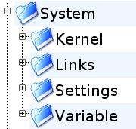
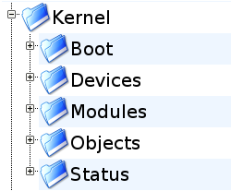
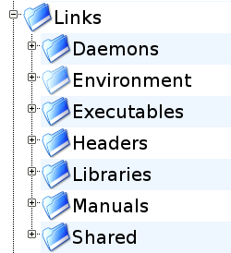
Estrutura de diretórios

Slide 10
Estrutura de diretórios
Arquivos de configuração
  /Programs/Samba/Settings
    smb.conf
  /System/Settings
    smb.conf -> /Programs/Samba/Settings/smb.conf
São armazenados independente da versão do programa
  Facilitando upgrades ou uso outra versão

Slide 11
Links Simbólicos
Existe alguma perda de desempenho pelo uso de links simbólicos?
  Teoricamente sim, mas nunca medimos para comprovar
Distribuições normais já usam links simbólicos para acessar as bibliotecas
No GoboLinux os links apontam direto para o arquivo “real”, tendo apenas 1 nível de indireção
O GoboLinux tem PATH e LD_PATH menores

Slide 12
Histórico do GoboLinux
Março 2002, criação
  Apresentação no WSL e FISL 2002, em Porto Alegre/RS
  “Uma nova proposta para a árvore de diretórios UNIX”
  Hierarquia de diretórios recebe o nome de GoboLinux
  Sistema ganha adeptos entre os próprios colegas

Slide 13
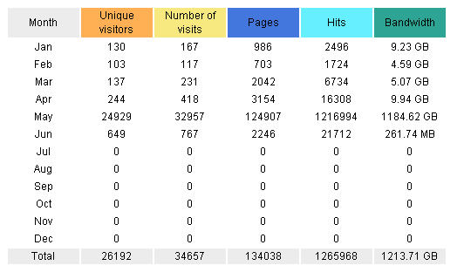
Histórico do GoboLinux
Tráfego do servidor

Slide 14
Histórico do GoboLinux
Fevereiro 2004, Revista do Linux
  Versão 010
  Usuários novos
  Criação de uma lista de discussão em português
Reportagem no slashdot sobre o Compile

Slide 15
Evolução no CD
001-004: Um release por novo usuário :)
  Arquivão tar.gz com sistema funcional
005-006: Primeiras versões oficiais
  CD bootável
  Ainda com o arquivo tar.gz, mas com vários pacotes individuais
  Processo de instalação manual é documentado
007: primeiro LiveCD de fato
  Módulo Cloop permite adicionar 2GB de pacotes “abertos”
  CD se torna um sistema completo

Slide 16
Evolução no CD
010: Revista do Linux
  Detecção de HW
  Instalador gráfico / modo texto
  Configurações avançadas para o usuário
  Fase de testes minuciosa
011: FISL 2004
  Atualização em massa de pacotes
  Integração de ferramenta de compilação automatizada
  Distribuição gratuita de CDs

Slide 17
Evolução do CD
012: FISL 2005 (06/2005)
  Nome do super usuário configurável
  Novo esquema de Scritps de Boot (BootScripts)
  Adoção do SquashFS
  Melhorias no scripts de gerencia
  Integração do Udev e Hotplug
  Integração do 'Manager'

Slide 18
Desenvolvimento
Inicialmente grupo de amigos
Comunidade de usuários
  reporte de bugs e pedidos de features
Lista de desenvolvimento
Contribuição de terceiros via lista
  Recipes e Scripts
Permissão de commit no CVS

Slide 19
013
Resultado de um ano de trabalho na infra-estrutura de produção
O novo ambiente de produção do Live CD é todo configurável
Pacotes são gerados usando uma ferramenta que cuida das dependencias automaticamente
Várias melhorias nas ferramentas de gerência
  Manager
  Compile

Slide 20
Live CD
Disco de instalação e Live CD
Desktop gráfico completo com KDE 3.5.3, OpenOffice 2.0.3
As modularidade da estrutura do sistema de arquivos do GoboLinux faz com que todos os programas disponíveis no CD possam ser usados no ambiente “live”
O trabalho do instalador é basicamente copiar os pacotes selecionados pelo usuário para partição escolhida, respeitando a cadeia de dependencias

Slide 21
Live CD
Todo o ambiente do Live CD permite escrita, através de uma camada de RAM-disk no topo do diretório root
Todas as configurações podem ser editadas no ambiente Live
Pacotes podem ser baixados da rede e instalados diretamente no ambiente Live

Slide 22
Live CD
SquashFS modular
O Live CD é produzido como uma série de imagens SquashFS que são agrupadas usando UnioFS
Combinação de SquashFS com UnionFS traz uma grande flexibilidade tornando o LiveCD facilmente configurável
Os pacotes da base do sistema ficam separados das demais aplicações e SquashFS adicionais podem ser adicionados

Slide 23
Instalador
Desde a versão 010
Modos gráfico e texto
Com as mesas características e mesmo código fonte
AbsTK (Abstract Toolkit)
  Criado pelo time do GoboLinux
  Um toolkit de janelas unificado para Python
  ncurses/console e Qt/X11

Slide 24
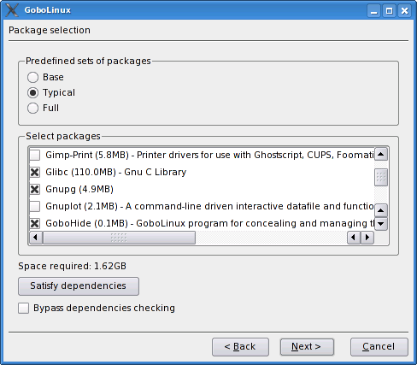
Instalador

Slide 25
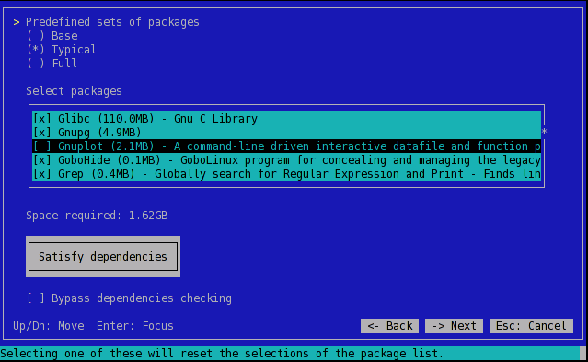
Instalador

Slide 26
Detecção de Hardware
Sistema baseado no Udev
Um grande número de dispositivos é detectado e os modulos de kernel correspondentes carregados
Detecção de Video é feita separadamente pelo Xorg
Se a detecção de video falhar durante o boot do Live CD pode-se usar a configuração padrão “vesa”

Slide 27
Compile
Ferramenta usada para compilar programas a partir dos fontes
Compila os aplicativos usando “recipes” de compilação
Desenvolvido com o intuito de tornar simples a contribuição de “recipes” de compilação por parte dos usuários
Aplicativos compilados “a mão” pelo usuário são levados em contas na resolução de dependências
Independente de caminho de instalação por design

Slide 28
Compile
Recipe simples
  url=$ftpGnu/gtypist/gtypist-2.7.tar.bz2
  recipe_type=configure
Recipe mais complexo
  url=ftp.uu.net/pub/archiving/zip/src/zip23.tar.gz
  recipe_type=makefile
  dir=zip-2.3
  makefile=unix/Makefile
  build_target=generic_gcc
  install_variables=( "prefix=$target" )

Slide 29
Compile
Invocando o Compile:
  Compile Programa
  Compile Programa Versão
  Compile <url>
  Compile --cross-compile ARM Programa
Arquivo é baixado, descompactado, patched, e as regras descritas no Recipe são aplicadas
Ao término, o programa encontra-se na árvore do /Programs

Slide 30
Scripts
Pacote que contém diversos scripts para auxiliar no gerenciamento da distribuição e tarefas diárias
Inclusive Scripts que “ajudam” criar Scripts no padrão GoboLinux
  Parser de parâmetros
  Geração automática dos arquivos man
Exemplos
  RemovePackage
  InstallPackage
  FindQuick
  DisableProgram

Slide 31
BootScripts
Não usa System V
Scripts de boot próprios
Suporta temas
Tarefas
Execução de comandos em paralelo
Simples
Rápido

Slide 32
BootScripts
Sintaxe
  Exec "Mensagem..." comando
  Daemon syslogd -n -m 0
  Fork <id> <cmd>
  Wait <id> <cmd>
    Executa o cmd depois que o cmd de id terminar sem erros
  WaitFailed <id> <cmd>
    Executa o cmd depois que o cmd de id terminar com erros

Slide 33
ChrootCompile
Ferramenta desenvolvida pelo time do GoboLinux
A geração dos pacotes é realizada usando um ambiente “sandbox” criado dinamicamente a partir do código fonte do pacote e das dependências
As únicas exeções são
  OpenOffice.org
  Firefox
  Thunderbird

Slide 34
Listener
Ferramenta que monitora os eventos do sistema de arquivos e atribui ações para serem executadas automaticamente
Problema dos links simbólicos quebrados do /System/Links
Remove os links simbólicos da árvore de links quando programas são removidos do /Programs

Slide 35
Listener
Regras especificadas pelo usuário
  Exemplo:
    Monitorar o diretório /Programs para a criação de novos arquivos
    Apenas a criação de arquivos do tipo *--[PPC|ARM|i686].tar.bz2 será notificada
    Quando isso ocorrer, execute "InstallPackage $arquivo"
    Fácil instalação de pacotes: basta mandar salvá-lo no /Programs

Slide 36
GoboHide
GoboHide: ocultando os diretórios legados
  Patch para o kernel Linux + aplicação user space
  Permite ocultar realmente diretórios e links simbólicos
  E mesmo ocultando, permite que seu conteúdo seja acessado
  Permite ocultar, tornar visível novamente e listar as entradas invisíveis
  Somente disponível para o super-usuário!

Slide 37
GoboHide
Antigamente era implementado em cada FS
Nova versão implementada no VFS
~] gobohide --help
  gobohide: Hide/Unhide a directory
  -h, --hide Hide the directory
  -u, --unhide Unhide the directory
  -l, --list List the hidden directories
  --version Show the program version
  --help Show this message

Slide 38
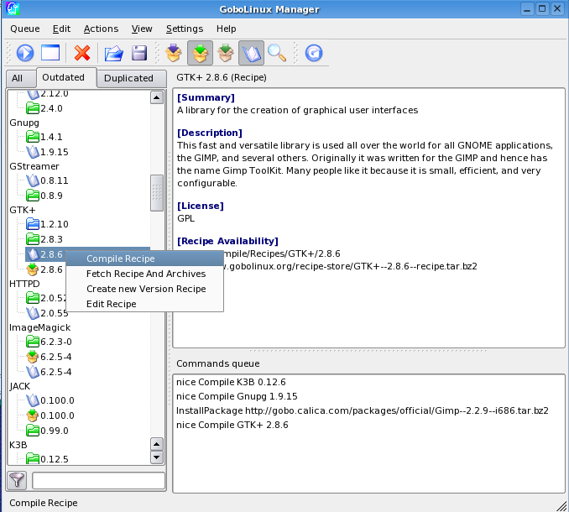
Manager

Slide 39
Participando
http://www.gobolinux.org/
Listas
  Gobolinux-devel
  Gobolinux-users
  Gobolinux-br
Participar do desenvolvimento
Contribuindo com documentação
  The GoboLinux Documentation Project (WIKI)
Bug tracking
  http://bugs.gobolinux.org/

Slide 40

Um passeio pelo GoboLinux

